Slide 1
সবাইকে স্বাগতম

Slide 2
শিক্ষক পরিচিতি
শিবব্রত চক্রবর্তী
সহকারী শিক্ষক
পীরপুর গৌরিপুর সরঃপ্রাথমিকবিদ্যালয়
ছাতক,সুনামগঞ্জ।

Slide 3
বিষয় পরিচিতি
চতুর্থ শ্রেণী
বিষয়ঃবাংলাদেশ ও বিশ্ব পরিচয়
অধ্যায়ঃ৭(কাজের মর্যাদা)
পাঠ্যাংশঃ১-শ্রমজীবী
সময়ঃ৪০ মিনিট

Slide 4
শিখনফল
৬.১.১- শ্রমের গুরুত্ব বলতে পারবে।
৬.২.১- সমাজে বিভিন্ন পেশাজীবীর অবদান বর্ণনা করতে পারবে।

Slide 5
পাঠ ঘোষনা
শ্রমজীবী

Slide 6
পাঠ উপস্থাপন
শ্রমজীবী
কুমার
দর্জি
তাঁতী
জেলে
পরিবহন শ্রমিক
পরিচ্ছন্নতা কর্মী

Slide 7
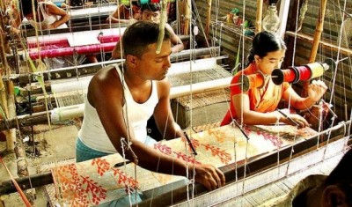
ছবিগুলো দেখ এবং চিন্তা করে বল কি দেখতে পাচ্ছ?
পোশাক শ্রমিকেরা কারখানায় কাপড় তৈরী করছেন।

Slide 8
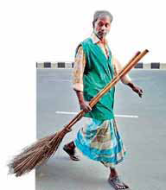
পরিচ্ছন্নতা কর্মী রাস্তাঘাট পরিষ্কার করতে যাচ্ছেন।

Slide 9
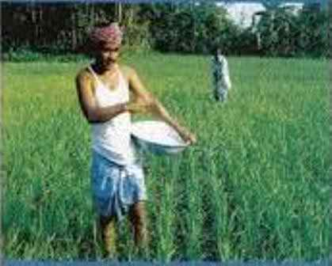
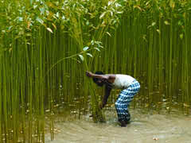
কৃষক কষ্ট করে ফসল ফলান ও খাদ্যের যোগান দেন।

Slide 10
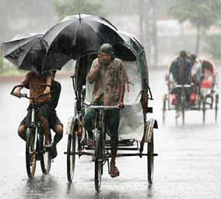
পরিবহন শ্রমিকেরা আমাদেরকে ও আমাদের প্রয়োজনীয় মালামাল সমূহকে এক স্থান থেকে অন্য স্থানে বহন করে নিয়ে যান।

Slide 11
কে কোথায় কাজ করে?
কারখানায়
কারখানার শ্রমিক..............................
কাজ করে
বিদ্যালয়,অফিস,হাসপাতালে ও রাস্তায়
পরিচ্ছন্নতাকর্মী.............................................
কাজ করে।
বাস,ট্রাক,রিকশা,ঠেলাগাড়ি প্রভৃতি যানবাহনে
পরিবহন শ্রমিক.............................................
কাজ করে।

Slide 12
জোড়ায় কাজ
নিচের ছকে যে পেশাগুলো দেয়া হয়েছে সেগুলো ছাড়া নতুন দুটি পেশার নাম,কাজের ধরন ও কাজের স্থান খাতায় লিখ।কাজটি জোড়ায় কর।
পেশা | কাজের ধরন | কাজের স্থান
কারখানার শ্রমিক | কারখানায় পোশাক বা অন্য সামগ্রী তৈরি। | কারখানা
পরিচ্ছন্নতা কর্মী | বিভিন্ন পরিষ্কারক দ্রব্য ও উপকরণ ব্যবহার করে নির্দিষ্ট স্থান পরিষ্কার রাখা। | বিদ্যালয়,অফিস,হাসপাতাল, রাস্তাঘাট।
পরিবহন শ্রমিক | মানুষ এবং প্রয়োজনীয় মালামাল এক স্থান থেকে অন্য স্থানে পরিবহন করা। | বাস,ট্রাক,রিকশা,রেলগাড়ি,নৌকা প্রভৃতি।

Slide 13
দলীয় কাজ
এখন,কয়েকটি দলে ভাগ হয়ে যাও।প্রতিটি দল চিন্তা করে বের কর
কোন পেশায় কাজ করা সবচেয়ে কঠিন এবং কেন কঠিন তা খাতায় লিপিবদ্ধ করে শ্রেণিতে উপস্থাপন কর।

Slide 14
এখন,উপস্থাপনকৃত কাজগুলোর মধ্যে কোন দলটি সবচেয়ে ভাল কাজ উপস্থাপন করেছে সবাই মিলে তা নির্বাচন করি।

Slide 15
মূল্যায়ন
আমাদের সমাজে শ্রমজীবী মানুষের কতগুলো অবদান উল্লেখ কর।

Slide 16
সবাইকে ধন্যবাদ

